Slide 1
第十四节—化学平衡（中）

Slide 2
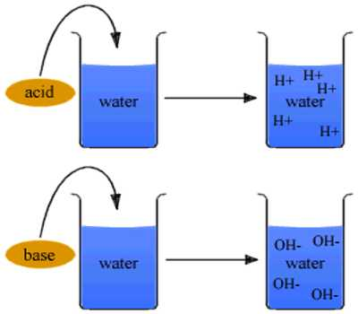
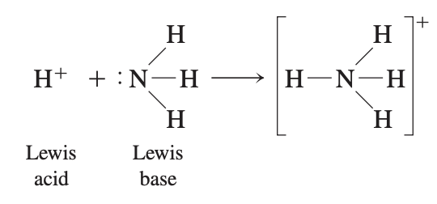
酸和碱—acid and base
阿伦尼乌斯酸碱理论
阿伦尼乌斯酸碱理论（Arrhenius concept of acids and bases）—酸和碱是在水中分别产生氢离子和氢氧根离子的物质
局限性—只局限于水溶液，只有氢氧根离子被归纳为碱
酸碱质子理论（Brønsted–Lowry model）—酸是质子提供者，碱是质子接受者
路易斯酸碱理论（The Lewis Acid–Base Model）—路易斯酸是电子对的接受者，路易斯碱是电子对的提供者
盐酸将氢离子提供给水分子，形成水合氢离子$H_{3}O^{+}$
路易斯酸碱理论

Slide 3
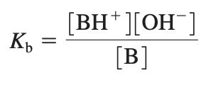
酸和碱的反应
任何一种酸或碱和水反应生成一种共轭酸（conjugate acid）和共轭碱（conjugate base）
共轭酸—由碱和酸的质子形成
共轭碱—酸去掉一个质子剩下的部分
$K_{a}$—酸式解离常数
$K_{b}$—碱式解离常数

Slide 4
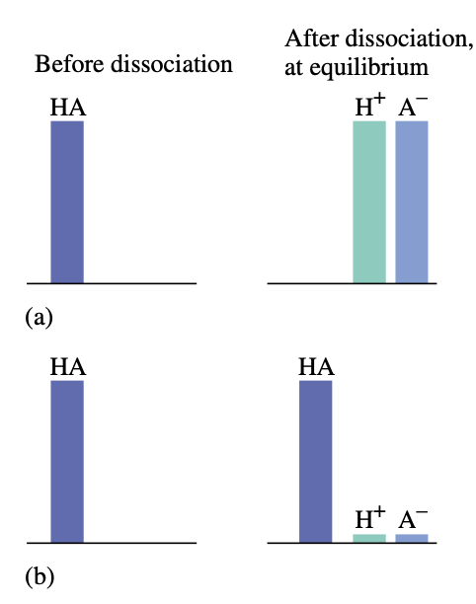
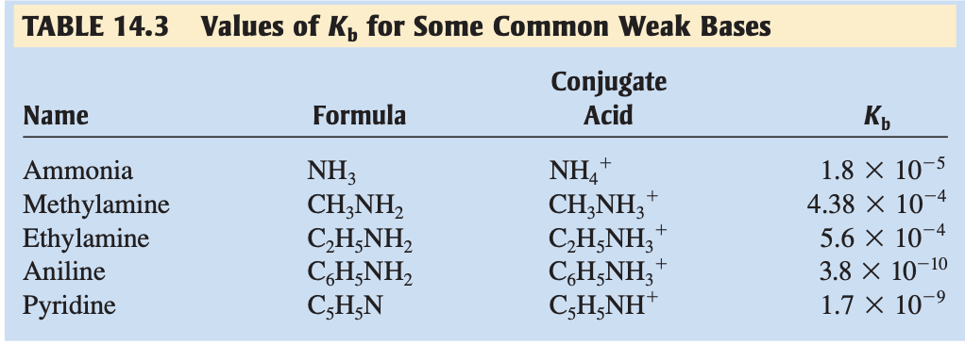
酸和碱的强度—acid and base strength
强酸—解离程度大，平衡往右， $K_{a}$大
强酸配弱共轭碱—共轭碱对氢的亲和力小
弱酸—解离程度小，平衡往左， $K_{a}$小
强酸配强共轭碱—共轭碱对氢的亲和力大
强碱—解离程度大，平衡往右， $K_{b}$大
弱碱—解离程度小，平衡往左， $K_{b}$小
A为强酸，b为弱酸

Slide 5
水的解离常数
水既可以给出质子也可以接受质子—水是两性的
$K_{w}$—水的解离常数
无论溶液是酸性还是碱性，在25度时，等式始终成立
水的解离是吸热过程，因此温度上升—平衡往右——$K_{w}$变大
水解离生成氢离子和氢氧根离子
AP化学重要公式

Slide 6
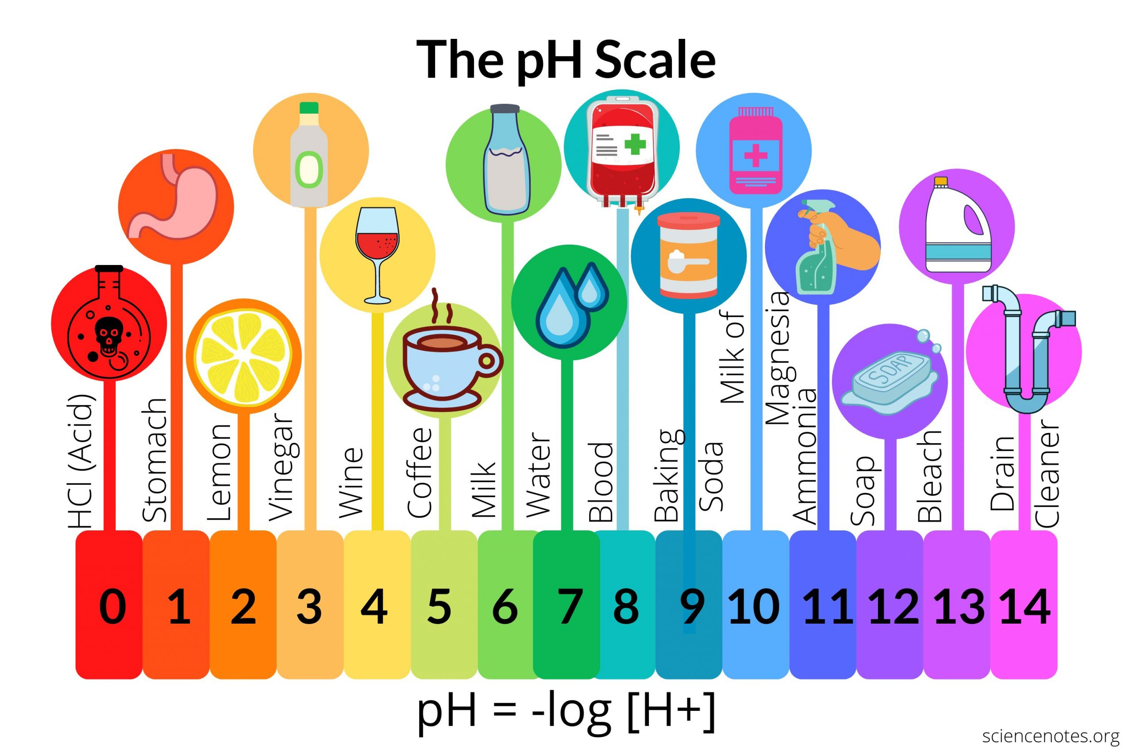
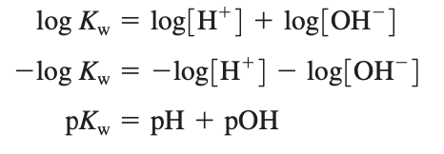
pH值和pOH值
pH值用来表示溶液中氢离子浓度
pOH值用来表示溶液中氢氧根离子浓度
pH值越大，碱性越强，酸性越弱
pH值越小，碱性越弱，酸性越强
p$K_{a}$越大—解离程度越小—酸性越弱
p$K_{a}$越小—解离程度越大—酸性越强
AP化学重要公式

Slide 7
计算溶液的pH值
Calculate the pH of a 0.100 M aqueous solution of hypochlorous acid. $(HOCl ,K_{a}=3.5×{10}^{−8})$
写出解离方程式
方法——
1. 写出解离方程式
2. 画出表格，包含了初浓度，改变量和平衡浓度
列出方程式$K_{a}$=带x的方程
解方程
代入pH值的公式算出pH值
列出表格
 | $HOCl\left(aq\right)⇌H^{+}\left(aq\right)+OCl^{−} (aq)$
initial | 0.1M | 0M | 0M
change | -x | +x | +x
equilibrium | 0.1-x | x | x
解方程
算pH值

Slide 8
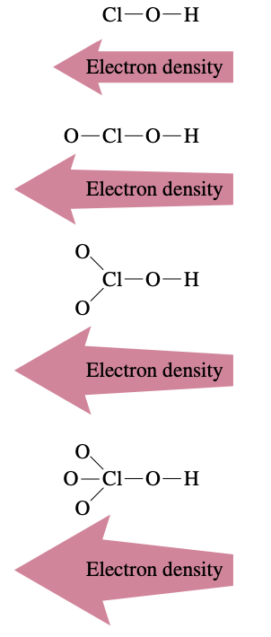
解离百分率—percent dissociation(ionization)
解离百分率计算公式
根据电负性判断酸性
判断酸在水里解离程度的大小
强酸的解离百分率是100%—强酸完全解离
小练习—判断哪种弱酸解离百分率更大
答案—氯酸的酸性更大，因为氯电负性最强，电子云集中在氯周围，因此氢氧的吸引力变弱，更容易解离

Slide 9
多元酸的解离—polyprotic acids dissociation
多元酸—解离得到多个氢离子的酸
多元酸经历分步解离—分别拥有不同的解离常数$K_{a1}$, $K_{a2},K_{a3}$
$K_{a1}>$ $K_{a2}>K_{a3}$—酸内负电荷逐渐累积，失去氢离子难度增大
碳酸的解离
磷酸的解离

Slide 10
盐的酸碱性
乙酸钠的解离
强酸强碱盐—阴阳离子都来自强酸强碱，在溶液中为中性
e.g. 氯化钠，硝酸钾
强酸弱碱盐—阴离子来自强酸（不是碱），阳离子为共轭酸，在溶液为酸性
e.g. 氯化铵
强碱弱酸盐—阴离子为共轭碱，阳离子来自强碱，在溶液为碱性
e.g. 碳酸钠，乙酸钠
弱酸弱碱盐—阴阳离子分别为共轭碱和共轭酸，溶液酸碱性取决于各自解离常数
e.g. 乙酸铵
AP化学重要公式
铵根离子在水中的解离

Slide 11
Practice 1
列出表格，算出溶液的pH值为2.因为解离常数小于一，所以浓度最高的物质是甲酸
 | $HCHO_{2}\left(aq\right)+H_{2}O(l)⇌H_{3}O^{+}\left(aq\right)+CHO_{2}^{−}(aq)$
initial | 0.5M |  | 0M | 0M
change | -x |  | +x | +x
equilibrium | 0.5-x |  | x | x
$$K_{a}=\frac{x^{2}}{0.5−x}≈\frac{x^{2}}{0.5}=2×{10}^{−4}$$
x=0.01M
pH=-log0.01M=2

Slide 12
Practice 2
酸碱的强度可以从解离的程度来看，因为平衡常数小于1，所以溶液中反应物浓度占主要，因此推出甲酸的解离程度小于亚氯酸，亚氯酸根的碱性小于甲酸根
What are the relative strengths of the acids and bases in the reaction represented by the equation above?

